Slide 1
ABCBank数据库设计
第三十五章

Slide 2
本章目标
数据库设计三范式
PowerDesigner使用
ABCBank数据结构

Slide 3
数据库设计三范式
1NF，数据库表的每一列都是不可分割的基本数据项
  学号 姓名 系 课程 成绩
  1 张三 计算机系 数据结构 90
  2 李四 经管系 国际金融 88
  3 王五 计算机系 数据结构 80
  4 赵六 数学系 基础数学 68
2NF,首先满足1NF，要求数据库表中的每个实体必须可以被唯一地区分（要有主关键字），要求实体的非主属性完全依赖于主关键字
3NF，首先满足2NF，每一列数据都和主键直接相关，而不能间接相关，即不能传递依赖于主关键字

Slide 4
数据库设计步骤
需求分析
概念模型
物理模型
数据库实施
数据库运行和维护

Slide 5
PowerDesigner使用

Slide 6
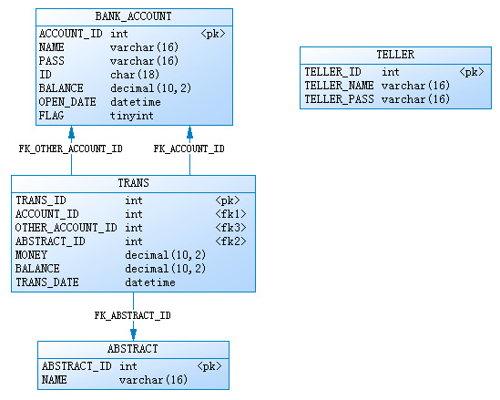
ABCBank数据结构

Slide 7
总结
数据库设计三范式
PowerDesigner使用
ABCBank数据结构

